Slide 1
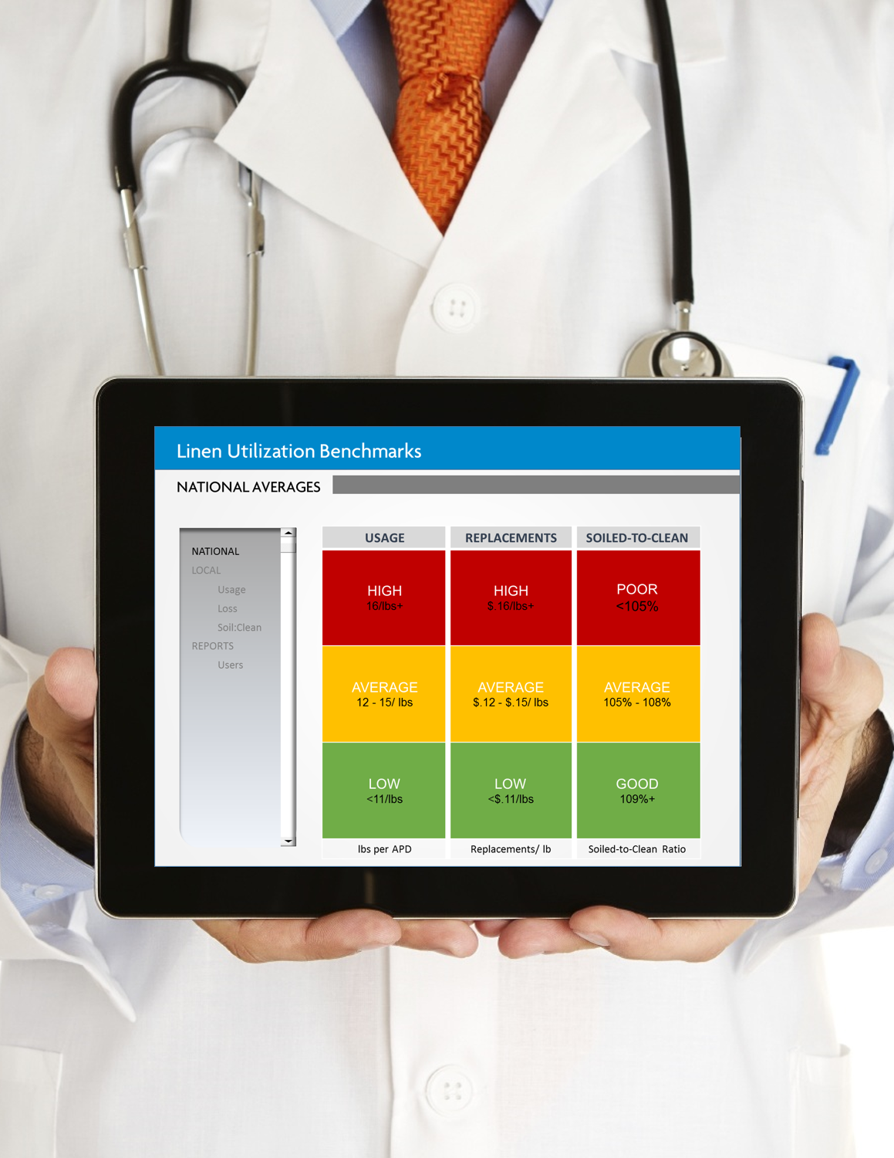
 | QUELQUES CLIENTS CANADIENS
 |  | CHU Sainte-Justine Shriners Hopital pour enfant Hôpital Général de Montreal CUSM Institut de Cardiologie de Montréal McMaster University Medical Centre Kingston Health Science Centre Sunnybrook Health Sciences Centre Toronto Western –UHN | Toronto General Sick Kids Toronto Health Science Centre Winnipeg University of Ottawa Heart Centre Dartmouth General Hospital Children’s Hospital of Eastern Ontario Sunnybrook Health Science Centre Halifax Infirmary Mount Sinai Hospital -Toronto
 | …Plus de 80 au Canada et au Québec , et + 1 000 dans le monde
 | Our Brands
 | Pour plus d'informations, contactez-nous au 514.332.3287 ou visitez-nous à l'adresse www.quadromed.com/alex QUADROMED - Tel. 514.332.3287 | Fax 514.332.4771 | www.quadromed.com | info@quadromed.com 3059 Premiere Parkway Suite 200 Duluth, GA. 30097 Les produits IPA®sont couverts par un ou plusieurs brevets, comme indiqué sur notre site Web à l'adresse www.thinkipa.com/patents
METTEZ VOTRE BUDGET DE LINGE SUR UN RÉGIME AVEC alEx®
RÉSOUDRE VOS QUESTIONS DE GESTION DE LINGE
DONNÉES HOSPITALIÈRES
Frais réels de traitement et de remplacement du linge
Coûts projetés de traitement et de remplacement du linge aux taux de traitement antérieurs (ajustés en fonction du volume de patients AVP)
Économies totals
Livres par AVP
Livres de remplacement
491,325
11.5
$.09/lb

Slide 2
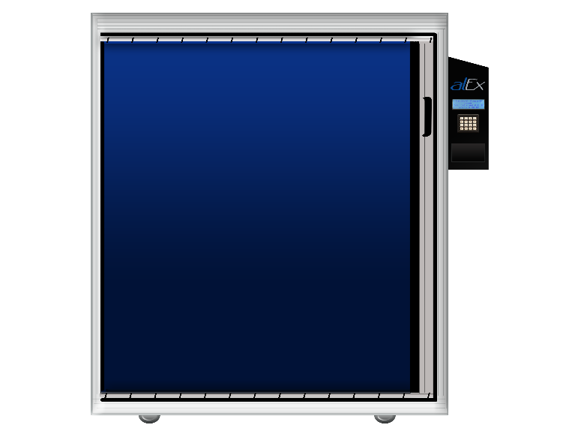
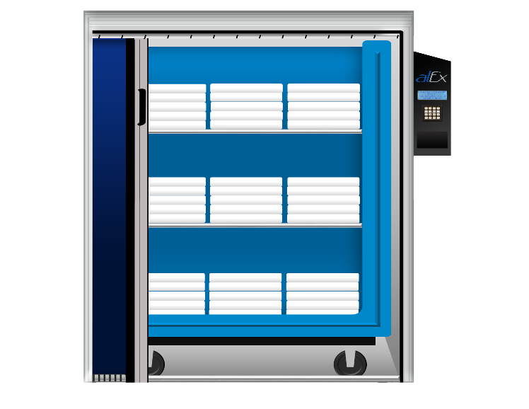
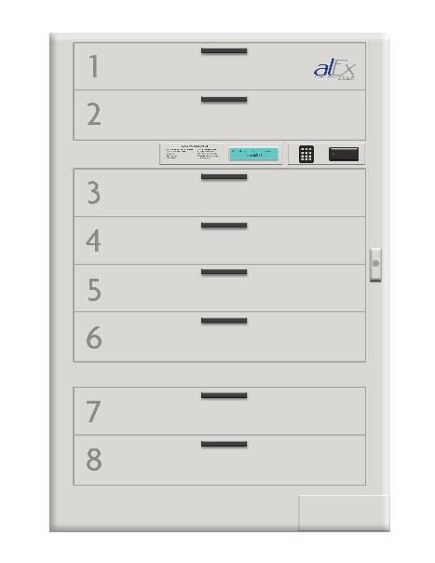
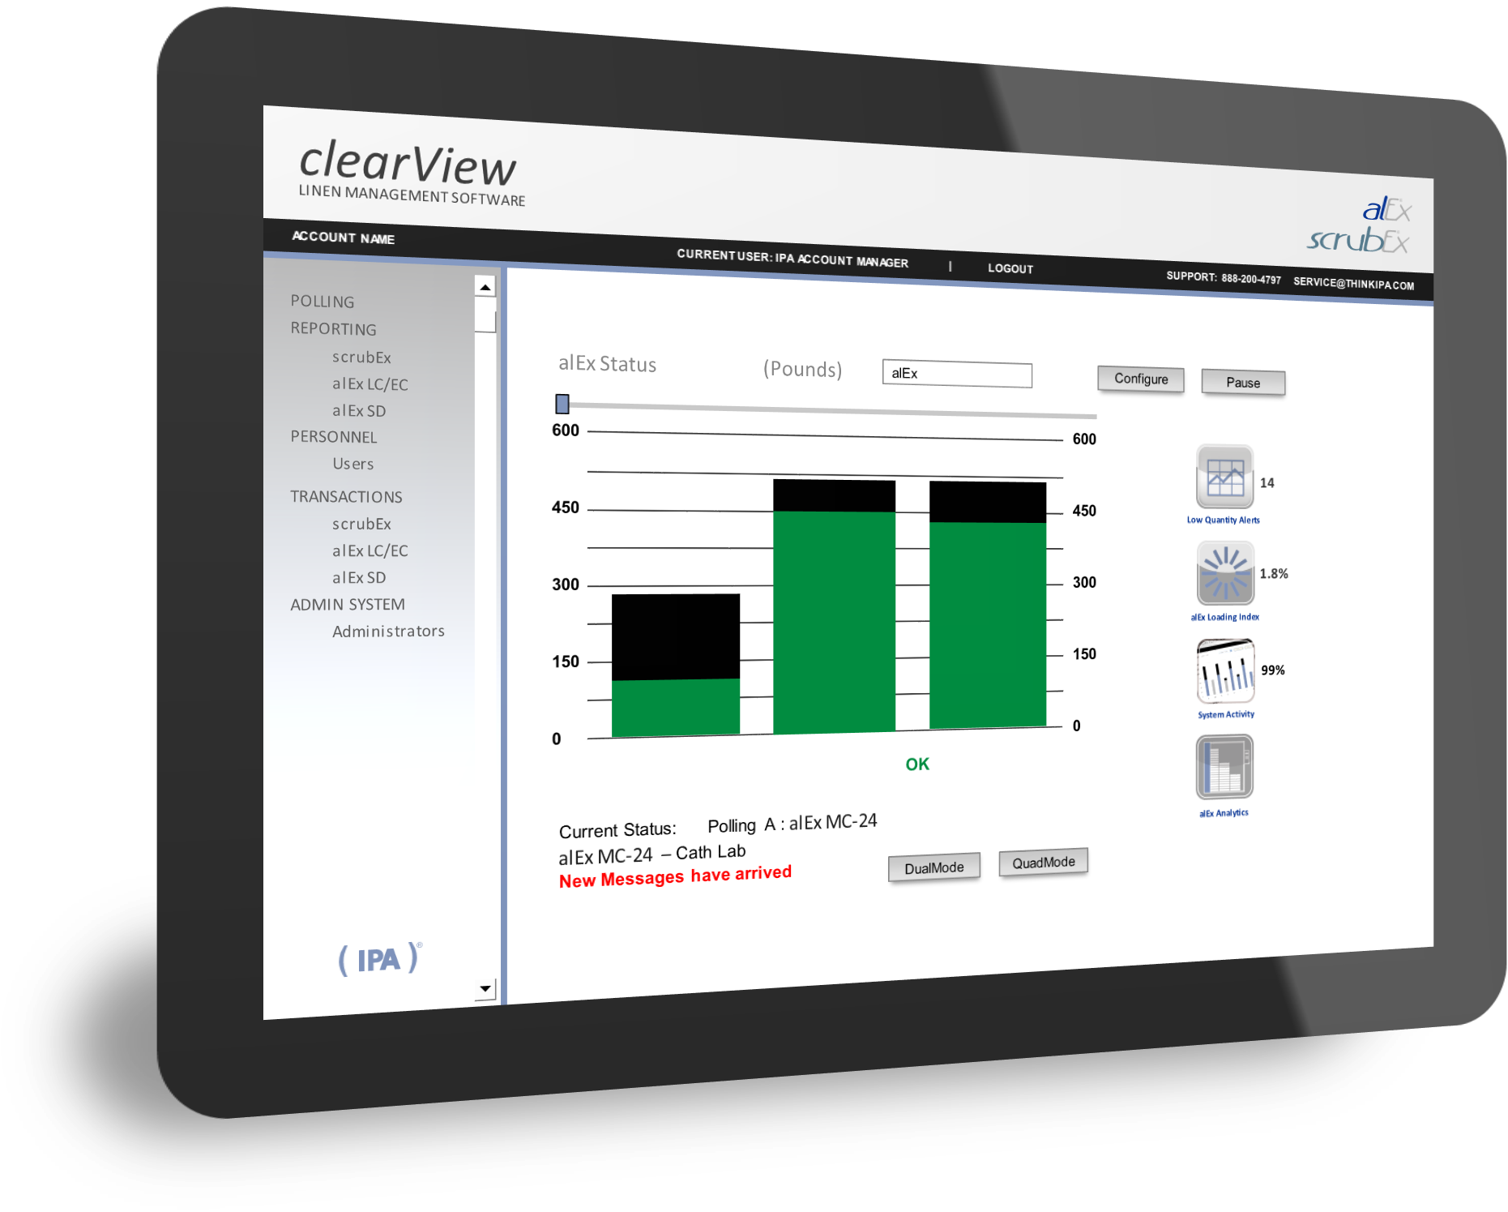
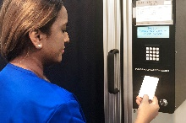
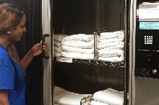
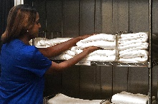
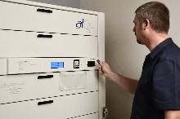
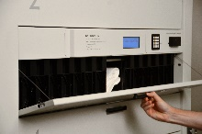
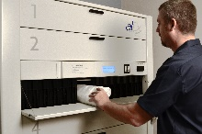
 |  |  | Le leader mondial de l'automatisation du linge médical et des uniformes chirurgicaux. .
 | LE PROBLÈME |  |  | AMÉLIOREZ VOTRE GESTION DU LINGE PERFORMANCE AVEC LA SOLUTION alEx®
 |  | de linge d'hôpital n'atteint jamais la fin de sa vie utile. Avec le linge accessible à quiconque se promenant en chariot non sécurisée, le linge hospitalier devient un «gratuit pour tous», ce qui provoque pénurie et frustration pour le personnel infirmier. . |  |  |  |  |  | LES ÉCONOMIES Un fort retour sur investissement En moyenne, nos clients économisent jusqu'à 20% sur les coûts de remplacement du linge, car le linge ne quitte plus la porte. De plus, en verrouillant les utilisateurs non autorisés et en utilisant les données pour stocker le linge au pair, les coûts de traitement peuvent être réduits de 20%. Augmentation de l'efficacité du personnel de linge alExrationalise le flux de travail du personnel du linge en offrant une visibilité exceptionnelle sur l'utilisation du linge. Une balance intégrée à chaque chariot permet de suivre la quantité de linge enlevée en fonction du poids, ce qui permet une visibilité en temps réel des stocks via le système de gestion du linge clearView®. De plus, si l’inventaire d’un panier est faible, des notifications personnalisées envoient des alertes par e-mail et des alertes texte à la gestion du linge. Le système clearView basé sur le Web permet une surveillance proactive à tout moment, n'importe où.
 |  |  | SOLUTIONS PERSONNALISABLES PAR HÔPITAL Prend en charge toute stratégie de stockage
 | LA SOLUTION
 | Réingénierie de la gestion du linge hospitalier avec alEx Linen Center. Les chariots sécurisés permettent de suivre de près les stocks et d'éliminer les utilisateurs non autorisés, réduisant ainsi les coûts de remplacement et de traitement. Des alertes de réapprovisionnement sont automatiquement envoyées au personnel des services environnementaux lorsqu'un chariot a besoin d'attention, ce qui augmente la satisfaction de l'infirmière et élimine le besoin de stocker du linge dans les chambres des patients. De plus, le linge est toujours couvert, ce qui favorise la prévention des infections. alEx est offert comme un achat en capital ou, les fonds d'exploitation peuvent être utilisés avec notre programme d'abonnement - ce qui peut produire des économies dès le premier jour. Contactez-nous aujourd'hui pour planifier votre évaluation gratuite au 514.332.3287. |  | CENTRE DE LIN Par stock au prochain niveau |  | CHARIOT D’ÉCHANGE S'adapte à votre chariot à linge existant | DISTRIBUTEUR UNIQUE Distribue une quantité spécifique de lin
 |  |  | www.thinkipa.com/alex
90%
 | BIEN FERMER alEx répond aux exigences de la Commission mixte en veillant à ce que le linge de maison soit toujours couvert et en ne permettant l'accès qu'au personnel autorisé |  | FACILE Les infirmières utilisent les badges hospitaliers actuels pour ouvrir la porte et prendre ce qui est nécessaire. alEx suit la quantité de linge enlevée en poids. |  | PROACTIF Le personnel du linge est averti lorsque des articles uniques en lin sont épuisés par des alertes personnalisables par e-mail et par texte.
20%
20%
COMMENT UTILISER CENTRE DE LIN | SCAN Scannez votre identifiant d'hôpital | OUVRIR Ouvre la porte | COLLECTER Recueillir le linge
SCAN Scannez la clé intelligente alEx | OUVRIR Ouvre la porte | COLLECTER Recueillir le linge | COMMENT UTILISER CENTRE DE LIN

